Slide 1


Slide 2
Đặt tính rồi tính:
9160 x 5 2109 x 4

Slide 3



TRƯỜNG TIỂU HỌC HIỆP HÒA
CHÀO MỪNG QUÝ THẦY CÔ
VỀ DỰ GIỜ THĂM LỚP
Môn Toán lớp 3
BÀI 70 - NHÂN SỐ CÓ NĂM CHỮ SỐ
VỚI SỐ CÓ MỘT CHỮ SỐ ( Tiết 1)

Slide 4
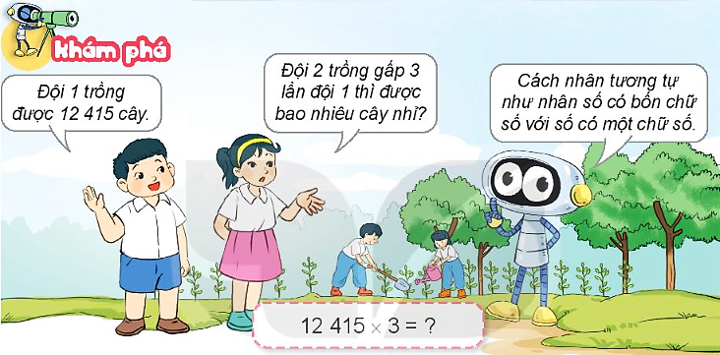
Thứ Sáu ngày 14 tháng 04 năm 2023
TOÁN
BÀI 70 - NHÂN SỐ CÓ NĂM CHỮ SỐ VỚI SỐ CÓ MỘT CHỮ SỐ
3 nhân 5 bằng 15, viết 5 nhớ 1.
12 415
x
3 nhân 1 bằng 3, thêm 1 bằng 4, viết 4.
3
3 nhân 4 bằng 12, viết 2 nhớ 1.
3
7
2
4
5
3 nhân 2 bằng 6, thêm 1 bằng 7, viết 7.
3 nhân 1 bằng 3, viết 3.
12 415 x 3 = 37 245

Slide 5
Thứ Sáu ngày 14 tháng 04 năm 2023
TOÁN
BÀI 70 - NHÂN SỐ CÓ NĂM CHỮ SỐ VỚI SỐ CÓ MỘT CHỮ SỐ
1
Tính.
47 253
18 142
15 160
×
×
×
2
4
5
94 506
72 568
75 800
2
Đặt tính rồi tính
31 504 x 3 23 162 x 4
31 504
23 162
×
×
3
4
94 512
92 648

Slide 6
Thứ Sáu ngày 14 tháng 04 năm 2023
TOÁN
BÀI 70 - NHÂN SỐ CÓ NĂM CHỮ SỐ VỚI SỐ CÓ MỘT CHỮ SỐ
3
Mỗi lần người ta chuyển 15 250 kg thóc vào kho. Hỏi sau 3 lần chuyển như vậy,
người ta chuyển được bao nhiêu ki-lô-gam thóc vào kho?
Tóm tắt
1 lần chuyển : 15 250 kg
3 lần chuyển : … kg?
Bài giải
Sau 3 lần chuyển như vậy, người ta chuyển được số ki-lô-gam thóc vào kho là:
15 250 x 3 = 45 750 (kg)
Đáp số: 45 750 kg thóc.

Slide 7
Thứ hai ngày 25 tháng 4 năm 2022
Trò chơi:
“Ai nhanh ai đúng”

Slide 8
Chọn một đáp án đúng nhất trong các phép tính sau :
12345
x
2
?
24690
24692
46920
21315
x
3
?
63985
63945
36984
22132
x
3
?
66312
23696
66396

Slide 9


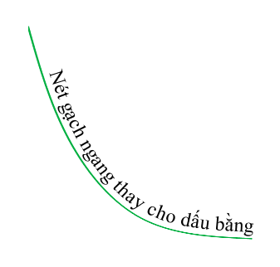


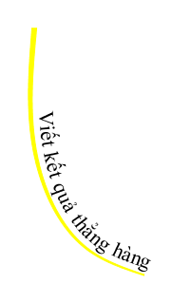

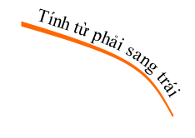
Muốn nhân số có năm chữ số với số có một chữ số, ta thực hiện theo các bước sau:
Phép nhân số có năm chữ số với số có một chữ số

Slide 10

XIN CHÂN THÀNH CẢM ƠN
QUÝ THẦY CÔ GIÁO VÀ CÁC EM

